Slide 1
新零售运营管理（第2版）
项目三
零售O2O—— 线上线下深度融合，构建商业闭环

Slide 2
引导案例
良品铺子，线上线下双渠道提升消费者黏性
随着新零售的兴起，良品铺子也紧跟时代潮流，开始实施线上线下一体化的全渠道运营策略，并实现了线上线下的深度融合。
（1）线上渠道建设
在线上，良品铺子采用“平台电商+社交电商+自营渠道”多线布局的策略，形成了线上渠道全覆盖的运营网络。
（2）线下渠道建设
在线下，良品铺子通过不断升级门店，优化消费者的购物体验，为消费者提供舒适的购物环境、丰富的商品、现场试吃和贴心高效的服务，从色觉、触觉、味觉、情感等多个方面为消费者打造沉浸式的消费体验。
（3）O2O渠道建设
良品铺子打通了美团、饿了么、支付宝等第三方O2O平台，实现了门店与本地生活平台互通，消费者可以享受线上下单快速送达、线上下单门店取货等服务，实现了终端门店的在线化。
案例讨论
说一说良品铺子构建O2O闭环生态体系的策略有什么值得借鉴的地方。

Slide 3
目 录
1
了解零售O2O的四种应用模式
CONTENTS
2
了解零售O2O的发展趋势
3
构建O2O闭环生态体系
4
线上 + 线下，打造接地气超市O2O
5
社区团购，打造O2O模式的社区便利店

Slide 4
任务一
了解零售O2O的四种 应用模式

Slide 5
了解零售O2O的四种应用模式
1
线上引流，线下体验与成交
2
线上成交，线下服务
3
线上线下相互导流，均可交易
4
门店内提供二维码，消费者可以直接扫码下单结账

Slide 6
了解零售O2O的四种应用模式
课堂讨论
你是否在采用O2O模式的店铺消费过？说一说你在这种店铺消费与在传统店铺消费的体验有什么不同。

Slide 7
任务二
了解零售O2O的 发展趋势

Slide 8
了解零售O2O的发展趋势
1
数字化转型是零售企业的必然选择
2
线上线下场景融合，物流为互通交易提供保障
3
消费会员制普遍化
4
体验式消费成为主流

Slide 9
任务三
构建O2O闭环生态体系

Slide 10
1
构建O2O闭环生态体系的 关键因素
在实体门店的运营中，随着线上线下融合的深入发展，逐渐出现了另一种模式，即反向O2O。反向O2O就是通过线下推广营销的方式来促使线上贸易的进行，它是针对O2O概念的一个拓展。
O2O模式和反向O2O模式将线上和线下资源整合成一个闭环。

Slide 11
构建O2O闭环生态体系的关键因素
O2O闭环生态体系

Slide 12
构建O2O闭环生态体系的关键因素
1
商品：为消费者提供高品质的商品
2
消费者：以消费者的需求为基础
3
体验：为消费者提供独一无二的体验
4
在线支付：建立完善的在线支付功能
5
口碑传播：建立畅通无阻的线上传播渠道

Slide 13
2
构成O2O闭环生态体系的 主要内容
O2O闭环生态体系的核心是将线上线下相融合，在构建闭环生态体系的过程中，所有的工作都必须以此为中心来展开。
O2O闭环生态体系由四个部分构成。

Slide 14
构成O2O闭环生态体系的主要内容
1
线上线下消费者兼顾融合
2
线上线下商品资源融合互动
3
线上线下购买环节融合
4
线上线下营销方式融合

Slide 15
构成O2O闭环生态体系的主要内容
案例链接
瑞幸咖啡——开创咖啡行业新零售商业模式先河
传统咖啡品牌的商业模式是以线下实体门店为主，尽管也提供在线支付和外卖配送服务，但并未形成完整体系。基于人们消费方式的改变和互联网技术的发展，瑞幸咖啡开创了咖啡行业新零售商业模式的先河，运用“互联网+”技术布局线上和线下业务，满足了消费者多元化的需求。
瑞幸咖啡提供两种购买方式：App或小程序点单+门店自取或外卖配送，消费者可使用App或小程序进行定位，选择离自己最近的门店下单消费。
瑞幸咖啡提出“无限场景”的品牌战略，在其设定里，咖啡可以出现在任何地方，从“人找咖啡”变为“咖啡找人”。为了满足消费者不同的线下体验需求，瑞幸咖啡打造了4种门店类型，如大型旗舰店（满足社交需求）、中小型门店（带食堂）、快取店（用于消费者自取的小型门店）和外卖店，并重点投资后两者。
瑞幸咖啡回归咖啡本身，提供高性价比产品，其品牌愿景为“让每一个顾客轻松享受一杯喝得到、喝得值的好咖啡”。
2023年6月6日，瑞幸咖啡的第1万家门店厦门店开业，瑞幸咖啡正式踏入万店连锁行列，成为中国首个万店咖啡品牌。

Slide 16
任务四
线上+线下， 打造接地气超市O2O

Slide 17
1
线下：兴趣商品+消费者价值 +有趣体验
从线下渠道来说，超市运营者要以线下超市门店为依托，通过为消费者提供高品质的商品和超值的购物体验来提升消费者对超市的忠诚度。

Slide 18
线下：兴趣商品+消费者价值+有趣体验
1
为消费者提供其感兴趣的商品
2
为高价值消费者提供超值体验
3
为新生代消费者提供有趣的购物体验

Slide 19
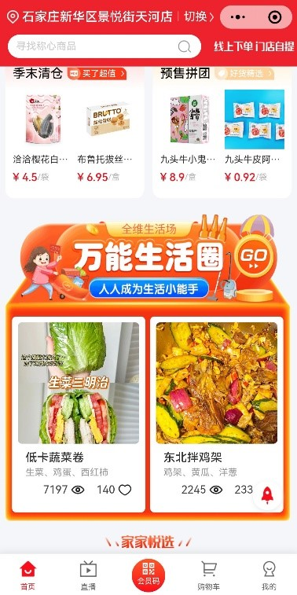
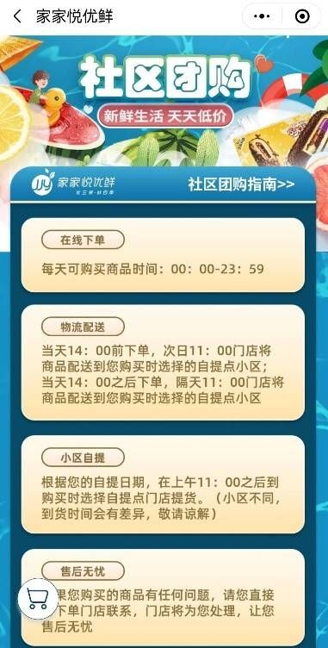
线下：兴趣商品+消费者价值+有趣体验
案例链接
家家悦——积极推动线上线下融合，提供到家服务
家家悦是以超市连锁为主业，以区域一体化物流为支撑的全供应链、多业态综合性零售渠道商。
围绕消费者家庭生活对健康、便利的需求，公司积极推动线上线下融合，优化线上运营效率和购物体验，并有效控制线上运营成本。家家悦在发展多业态的基础上，以社区团购业务为重点，推出微信小程序“家家悦优鲜”线上平台，同时联合美团、京东等第三方平台为消费者提供到家服务，并通过发展到店自提等业务，助推线上渠道和线下渠道的联动和导流。
依托密集的网点和门店社群资源以及冷链物流服务，目前家家悦在山东省已经建设成2.5小时物流配送圈。
运用线上线下融合的模式后，家家悦线上销售占比快速增长，销售额和订单量同比增长均超过80%，且未来仍有很大的提升空间。
“家家悦优鲜”首页
家家悦优鲜社区团购指南

Slide 20
2
线上：超市App+个性推荐 +实体门店
在线上渠道，超市运营者可以以超市App为核心，通过为消费者提供精准化、个性化的服务来提升消费者对超市的黏性和忠诚度。

Slide 21
线上：超市App+个性推荐+实体门店
吸引消费者安装超市App
建立社交推广体系
设置互动游戏
设置特价活动
为消费者提供个性化服务
为消费者提供精准化的商品推荐
为消费者推送个性化娱乐信息
以超市门店为中心，为高价值消费者提供超值体验
超市运营者通过超市App的购物数据（如客单价、购物频率、购物金额等）可以筛选出高价值消费者，然后主动邀请高价值消费者成为超市VIP。超市VIP使用超市App购物可以享受一系列专属服务。

Slide 22
线上：超市App+个性推荐+实体门店
课堂讨论
你认为超市运营者如何在线下为消费者提供他们感兴趣的商品，或者为高价值消费者提供超值体验？

Slide 23
任务五
社区团购，打造 O2O模式的社区便利店

Slide 24
1
社区团购的实质与优势
社区团购是基于线下真实的小区，通过微信群进行开团预售，将同一个小区内的人群需求统一起来形成拼团，拼团通过后由商家统一发货，消费者到社区门口统一自提的一种购物方式。

Slide 25
社区团购的实质与优势
社区团购
简单来说，社区团购就是由社区团购公司牵头，整合供应资源，在社区发展团长，由社区团长通过微信群集中附近居民，并引导群内居民在群内下单消费，然后社区团购公司当天晚上统计订单，第二天清早将商品配送到社区团长提货处，再由团长根据订单为居民送货或由居民自提。
由于社区团购的模式是集采集送，又去掉了中间商，所以团购的商品往往物美价廉。

Slide 26
社区团购的实质与优势
案例链接
大千超市新零售O2O模式，助推传统零售升级
大千超市采用的是社区团购的运营模式，它以“社交+拼团”的模式获得了消费者的认可。
大千超市融合了本地优质商家资源，聚集蔬菜、零食、酒水、服饰、数码、家电、美容等各品类商品，为消费者提供各类商品的同城销售与配送服务。
大千超市社区团购运作模式

Slide 27
社区团购的实质与优势
01
04
获客成本低
社区团购 的优势
商品购买方式简单
02
05
商品质优价低
配送成本低
03
06
营销成本低
资金风险低

Slide 28
社区团购的实质与优势
课堂讨论
你是否在社区团购平台购买过商品？说一说你的购物体验。

Slide 29
2
社区团购的运营模式
社区团购是一种典型的S2B2C模式（一种集合供应商赋能于渠道商，并共同服务于消费者的全新电子商务营销模式）。其中，S端是社区团购平台，负责商品和供应链；B端是团长，负责流量和渠道；C端是社区消费者。
从团长身份和供应链模式两个角度出发，可以将社区团购的运营模式分为不同的类型。选择不同的运营模式，就意味着选择不同的发展路径。

Slide 30
社区团购的运营模式
“非实体门店店主+社群”型和“实体门店店主+社群”型的优缺点对比
模式类型 | 优点 | 缺点
“非实体门店店主+社群”型 | ① 没有线下实体门店，模式简单，没有房租负担，运营成本低，便于快速实现规模化 ② 与实体门店店主相比，非实体门店店主的商业性较低，消费者更容易对其产生信任和黏性 ③ 非实体门店店主往往闲暇时间较多，具有较强的做生意的意愿 | ① 时间不稳定，业务容易中断 ② 对下班做兼职人员和全职妈妈来说，本职工作和孩子的优先级更靠前，于是花在团购上的时间就会比较有限 ③ 比较青睐毛利较高的商品
“实体门店店主+社群”型 | ① 拥有线下实体门店，在服务上更有保障，也有利于社区团购平台开展宣传和推广 ② 线下门店可以作为前置仓，从而为社区团购平台节省仓储成本 ③ 小区实体门店本身就有一定的客户资源，实体门店和社区团购平台可以实现互相引流 ④ 有实体门店作为背书，有利于规避一些道德风险 ⑤ 实体门店经营模式稳定，且店主对商品的理解超过其他人，相较于非实体门店店主的冲动型经营，从长期看，实体门店更有动力接受社区团购运营模式 | ① 实体门店店主有自己的店铺需要打理，原本店铺中上货、理货等工作会占用其大量的时间，分给团购的时间就会比较有限 ② 实体门店店主对佣金的要求会比较高，社区团购平台需要用非常明显的收益增幅来调动其积极性
按照团长身份的不同进行划分
社区团购中的团长主要由退休人员、全职妈妈、下班做兼职人员、实体门店店主之类的人来担任。因此，按照团长身份的不同，可以将社区团购的运营模式分为：
“非实体门店店主+社群”型
“实体门店店主+社群”型

Slide 31
社区团购的运营模式
按照团长身份的不同进行划分
社区团购中的团长主要由退休人员、全职妈妈、下班做兼职人员、实体门店店主之类的人来担任。因此，按照团长身份的不同，可以将社区团购的运营模式分为：
“非实体门店店主+社群”型
“实体门店店主+社群”型
按照供应链模式进行划分
按照供应链模式的不同，如今市面上的主流社区团购运营模式可以分为以下3种类型：
销地直接配送型
设置前置仓型
自建仓储型

Slide 32
3
做好社区团购的四个关键点
目前，社区团购领域的竞争已经白热化，在激烈的市场竞争中，要想保持自己的市场份额不缩水，重在差异化运营。社区团购平台需要把握四个关键点。

Slide 33
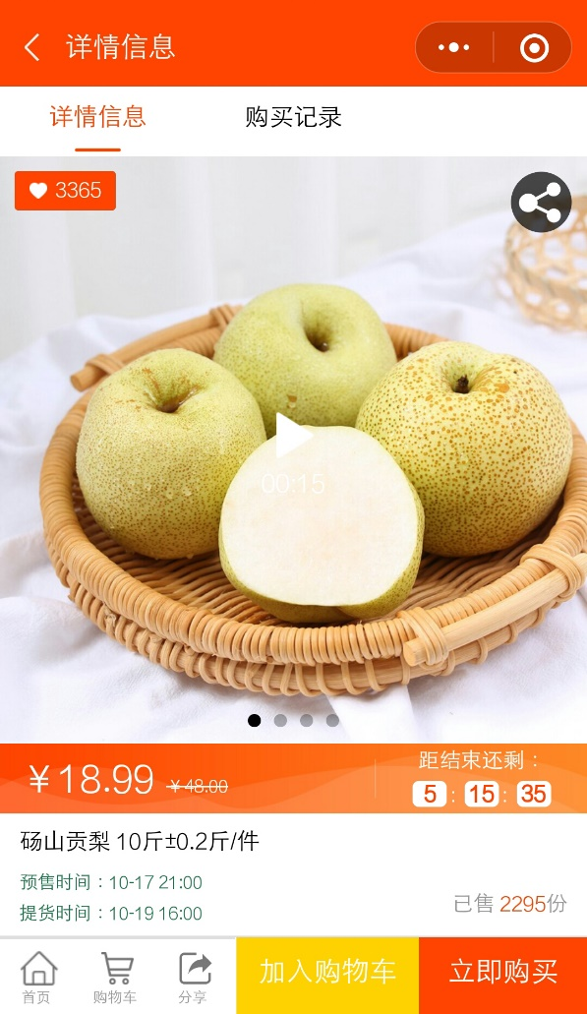
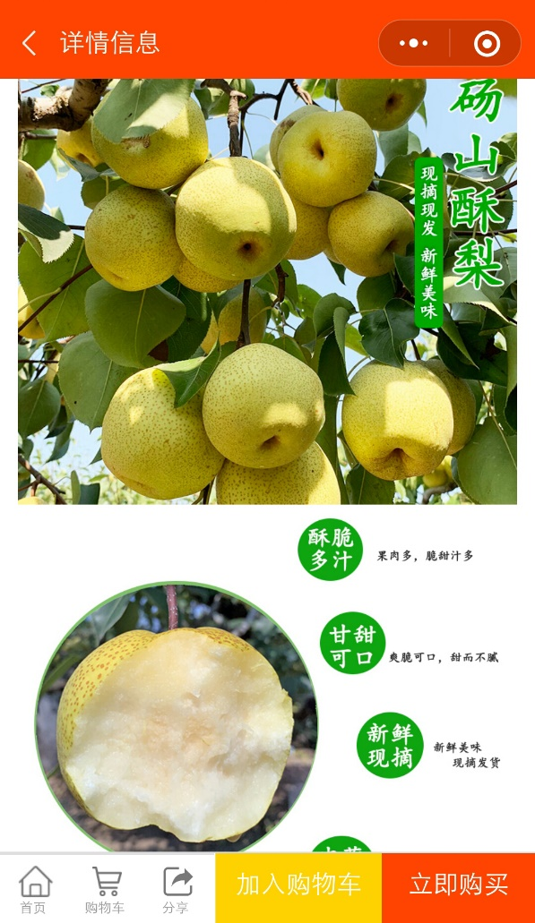
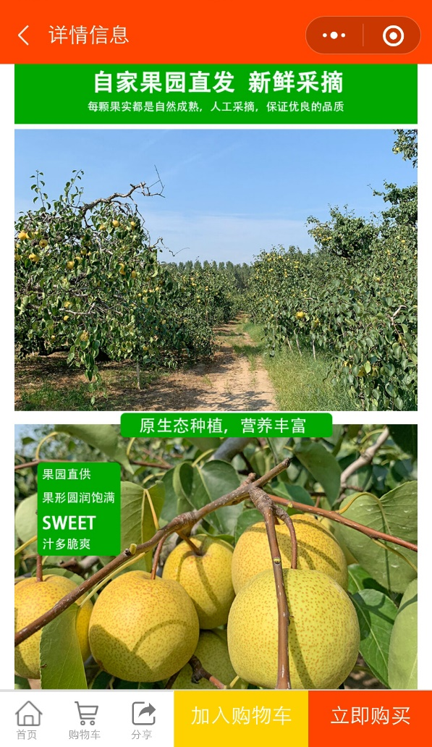
做好社区团购的四个关键点
1
商品管理
商品品类管理
保持商品价格优势
做好商品信息展示
以图文、视频结合的方式展示商品

Slide 34
做好社区团购的四个关键点
商品管理
案例链接
1
2
供应链管理
商品品类管理
保持商品价格优势
做好商品信息展示
打造“品质团购”战略，奇麟鲜品为辅助团长落地 提供五大支持
在社区团购模式中，要求社区团购平台的供应链敏捷、快速。
社区团购平台要时刻注重供应链稳定性的提升，社区团购平台的品控、物流成本控制能力及供应链管理能力决定着平台商品价格竞争优势。
社区团购经历从团购、团批、团店及团长工具的变化，行业人员开始思考改变运营策略，从短时间的拥有流量转变为真正持续为团长赋能变现能力。
基于以上洞察，生鲜电商新秀品牌奇麟鲜品打造出“品质团购”的战略，让消费者体验到价格优惠的好产品。
奇麟鲜品在运营策略上注重对地区自创品牌提供支持和孵化，帮助提升团长的认知，为团长赋能，打造团长的个人IP。奇麟鲜品为辅助团长落地提供五大支持：一是技术支持，即拼团小程序的使用和功能持续迭代更新；二是供应链支持，为消费者提供即食产品；三是运营方案支持，从开业前市场调研、选品试吃，到开业后持续运营活动策划、培训，都有整套方案支持；四是模式支持；五是创享基金的政策支持。
3
社群运营管理
平台需要对团长进行专业化的售后服务、商品推广技巧的培训，引导其向专业化、职业化的方向发展。
针对消费者购买疲劳和流失的现象，除了做好选品、保证商品品质和低价外，做好社群运营也是提升消费者黏性的有效手段之一。

Slide 35
做好社区团购的四个关键点
1
商品管理
2
供应链管理
商品品类管理
保持商品价格优势
做好商品信息展示
在社区团购模式中，要求社区团购平台的供应链敏捷、快速。
社区团购平台要时刻注重供应链稳定性的提升，社区团购平台的品控、物流成本控制能力及供应链管理能力决定着平台商品价格竞争优势。
3
社群运营管理
4
信息系统的搭建
平台需要对团长进行专业化的售后服务、商品推广技巧的培训，引导其向专业化、职业化的方向发展。
针对消费者购买疲劳和流失的现象，除了做好选品、保证商品品质和低价外，做好社群运营也是提升消费者黏性的有效手段之一。
社区团购背后业务的高效运转离不开数据化、信息化管理系统的支持。
社区团购平台需要采用可连接的信息系统。社区团购平台想要做到敏捷响应C端（消费者端）订单需要，需要产、供、销、配四方的高效协作。

Slide 36
课后实训
请同学们自由分组，4人一组，完成以下任务。
（1）请对学校周边的商超进行观察，分析其线上线下融合运营的具体模式。
（2）到学校附近社区展开市场调研，分析各小区的便利店是如何运营社区团购的。
（3）各小组由组长汇总组员完成情况，写成调研报告，并整理成PPT的形式，进行全班展示讲解。
（4）完成任务后，请填写下表进行评价。
分析零售O2O的训练评分标准
评价方式 | 周边观察分析 （2分） | 市场调研分析 （3分） | 调研报告 （3分） | 语言表达 （2分） | 总分 （10分）
自我评价
小组评价
教师评价

